Slide 1

TRƯỜNG TIỂU HỌC NGUYỄN VĂN LỊCH
BÀI GIẢNG TRỰC TUYẾN
Tập đọc- Kể chuyện
Ai có lỗi
(SGK trang 12,13)

Slide 2
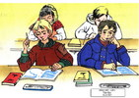
Thứ hai, ngày 27 tháng 9 năm 2021
Tập đọc
Ai có lỗi?
Theo A – Mi – Xi
( Hoàng Thiếu Sơn dịch )

Slide 3

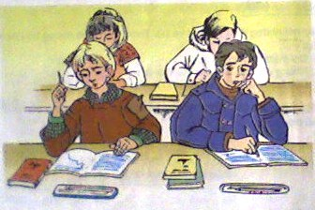
Đọc mẫu

Slide 4
Ai có lỗi ?
1.Tôi đang nắn nót viết thì Cô-rét-ti chạm khuỷu tay vào tôi làm cho cây bút nguệch ra một đường rất xấu. Tôi nổi giận. Cô-rét-ti cười, đáp: "Mình không cố ý đâu!"
Cái cười của cậu làm tôi càng tức. Tôi nghĩ cậu vừa được phần thưởng nên kiêu căng.
2. Lát sau, để trả thù, tôi đẩy Cô-rét-ti một cái đến nỗi hỏng hết trang tập viết của cậu. Cậu ta giận đỏ mặt, giơ tay dọa tôi, nói:"Cậu cố ý đấy nhé!"
Thấy thầy giáo nhìn, cậu hạ tay xuống, nhưng lại nói thêm: "Lát nữa ta gặp nhau ở cổng.”
3. Cơn giận lắng xuống. Tôi bắt đầu hối hận. Chắc là Cô-rét-ti không cố ý chạm vào khuỷu tay tôi thật. Tôi nhìn cậu, thấy vai áo cậu sứt chỉ, chắc vì cậu đã vác củi giúp mẹ. Bỗng nhiên tôi muốn xin lỗi Cô-rét-ti, nhưng không đủ can đảm.

Slide 5
Ai có lỗi ?
4. Tan học, tôi thấy Cô-rét-ti đi theo mình. Tôi đứng lại, rút cây thước kẻ cầm tay. Cậu ta đi tới, tôi giơ thước lên.
- Ấy đừng! - Cô-rét-ti cười hiền hậu- Ta lại thân nhau như trước đi!
Tôi ngạc nhiên, ngây ra một lúc, rồi ôm chầm lấy bạn. Cô-rét-ti nói:
- Chúng ta sẽ không bao giờ giận nhau nữa, phải không En-ri-cô?
- Không bao giờ! Không bao giờ! - Tôi trả lời.
5. Về nhà, tôi kể chuyện cho bố mẹ nghe, tưởng bố sẽ vui lòng. Nào ngờ bố mắng: “Đáng lẽ chính con phải xin lỗi bạn vì con có lỗi. Thế mà con lại giơ thước dọa đánh bạn”.
Theo A-MI-XI
(Hoàng Thiếu Sơn dịch)

Slide 6
Thứ hai, ngày 27 tháng 9 năm 2021
Tập đọc:
Ai có lỗi ?
Luyện đọc
Đọc nối tiếp câu

Slide 7
Tập đọc:
Ai có lỗi ?
Luyện đọc
Cô–rét–ti,
Khuỷu,
Nguệch,
En–ri–cô,
nắn nót,
En–ri–cô,
nổi giận,
nắn nót,
lát sau

Slide 8
Tập đọc:
Ai có lỗi ?
Luyện đọc
Đọc nối tiếp đoạn

Slide 9
Tập đọc:
Ai có lỗi ?
Luyện đọc
Tìm hiểu bài
khuỷu,
Cô–rét–ti,
nguệch,
- Kiêu căng
En–ri–cô,
nắn nót,
En–ri–cô,
nổi giận,
nắn nót,
lát sau
- Hối hận
- Can đảm
* Tôi đang nắn nót viết từng chữ thì Cô-rét-ti chạm khuỷu tay vào tôi, làm cho cây bút nguệch ra một đường rất xấu.
- Ngây

Slide 10
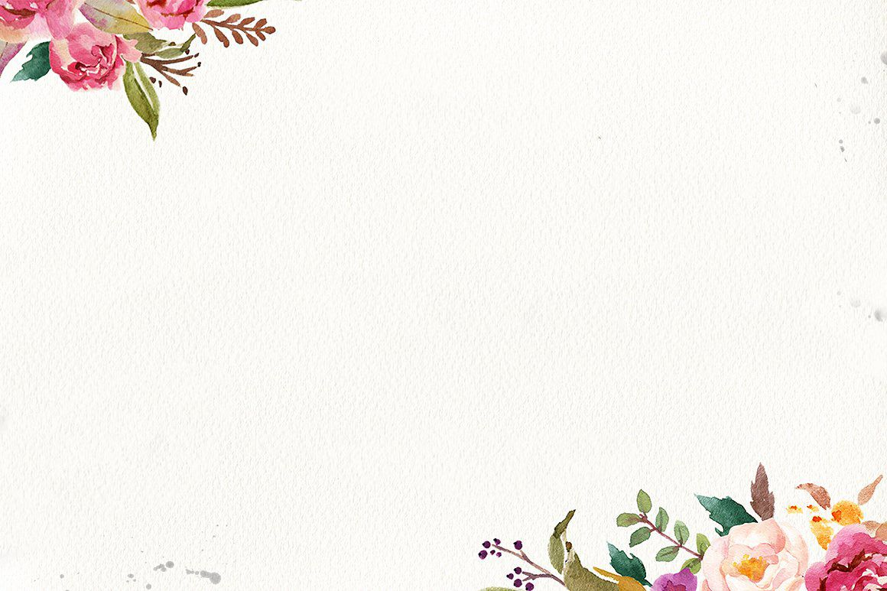
Hoạt động 1:
luyện đọc
Luyện đọc từ:
Cô-rét-ti;
En-ri-cô;
Nguệch;
khuỷu tay
Luyện đọc từng câu
Ấy đừng! – Cô-rét-ti cười hiền hậu – Ta lại thân nhau như trước đi!
Luyện đọc từng đoạn trước lớp

Slide 11
1. Tôi đang nắn nót viết thì Cô-rét-ti chạm khuỷu tay vào tôi làm cho cây bút nguệch ra một đường rất xấu. Tôi nổi giận. Cô-rét-ti cười, đáp: "Mình không cố ý đâu!"
Cái cười của cậu làm tôi càng tức. Tôi nghĩ cậu vừa được phần thưởng nên kiêu căng.
Tập đọc
Ai có lỗi

Slide 12
2. Lát sau, để trả thù, tôi đẩy Cô-rét-ti một cái đến nỗi hỏng hết trang tập viết của cậu. Cậu ta giận đỏ mặt, giơ tay dọa tôi, nói:"Cậu cố ý đấy nhé!"
Thấy thầy giáo nhìn, cậu hạ tay xuống, nhưng lại nói thêm: "Lát nữa ta gặp nhau ở cổng."
Tập đọc
Ai có lỗi

Slide 13

Hoạt động 2: Tìm hiểu bài
Câu hỏi: Trả lời:
+ Câu chuyện kể về ai ?
+ Câu chuyện kể về En-ri-cô và Cô-rét-ti.
+ Vì sao hai bạn nhỏ giận nhau ?
+ Vì Cô-rét-ti vô tình chạm vào khuỷu tay En-ri-cô, làm cây bút của En-ri-cô nguệch ra một đường rất xấu. Hiểu lầm bạn cố ý làm hỏng bài viết của mình, En-ri-cô tức giận và trả thù Cô-rét-ti bằng cách đẩy vào khuỷu tay bạn.

Slide 14

3. Cơn giận lắng xuống. Tôi bắt đầu hối hận. Chắc là Cô-rét-ti không cố ý chạm vào khuỷu tay tôi thật. Tôi nhìn cậu, thấy vai áo cậu sứt chỉ, chắc vì cậu đã vác củi giúp mẹ. Bỗng nhiên tôi muốn xin lỗi Cô-rét-ti, nhưng không đủ can đảm.
Tập đọc
Ai có lỗi

Slide 15
Hoạt động 2: Tìm hiểu bài
Câu hỏi: Trả lời:
+ En-ri-cô hối hận vì sau cơn giận, khi bình tĩnh lại En-ri-cô thấy rằng Cô-rét-ti không cố ý chạm vào khuỷu tay mình. En-ri-cô nhìn thấy vai áo bạn sứt chỉ, thấy thương bạn và càng hối hận.
+ Vì sao En-ri-cô hối hận, muốn xin lỗi Cô-rét-ti ?
+ En-ri-cô có đủ can đảm để xin lỗi Cô-rét -ti không?
- En-ri-cô đã không đủ can đảm để xin lỗi Cô-rét-ti.

Slide 16
4. Tan học, tôi thấy Cô-rét-ti đi theo mình. Tôi đứng lại, rút cây thước kẻ cầm tay. Cậu ta đi tới, tôi giơ thước lên.
- Ấy đừng! - Cô-rét-ti cười hiền hậu- Ta lại thân nhau như trước đi!
Tôi ngạc nhiên, ngây ra một lúc, rồi ôm chầm lấy bạn. Cô-rét-ti nói:
- Chúng ta sẽ không bao giờ giận nhau nữa, phải không En-ri-cô?
- Không bao giờ! không bao giờ! - Tôi trả lời.
Tập đọc
Ai có lỗi

Slide 17

Hoạt động 2: Tìm hiểu bài
Câu hỏi: Trả lời:
+ Hai bạn đã làm lành với nhau ra sao ?
+ Khi En-ri-cô giơ cái thước lên toan đánh bạn thì Cô-rét-ti cười hiền hậu ngăn bạn lại: "Ấy đừng! Ta lại thân nhau như trước đi!". Thế rồi hai bạn ôm chầm lấy nhau và hứa sẽ không bao giờ giận nhau nữa.

Slide 18
5. Về nhà, tôi kể chuyện cho bố mẹ nghe, tưởng bố sẽ vui lòng. Nào ngờ bố mắng: “Đáng lẽ chính con phải xin lỗi bạn vì con có lỗi. Thế mà con lại giơ thước dọa đánh bạn”.
Theo A-MI-XI
(Hoàng Thiếu Sơn dịch)
Tập đọc
Ai có lỗi

Slide 19
Hoạt động 2: Tìm hiểu bài
Câu hỏi: Trả lời:
+ Bố đã trách En-ri-cô như thế nào ?
+ Bố đã trách En-ri-cô là người có lỗi đã không xin lỗi bạn trước lại còn giơ thước doạ đánh bạn.
Bố trách En-ri-cô như vậy là đúng vì bạn là người có lỗi đáng lẽ phải xin lỗi Cô-rét-ti nhưng không đủ can đảm. Sau đó , En-ri-cô còn hiểu lầm Cô-rét-ti nên đã giơ thước doạ đánh bạn..
+ Bố trách En-ri-cô như vậy là đúng hay sai ? Vì sao ?

Slide 20

Hoạt động 2: Tìm hiểu bài
Câu hỏi: Trả lời:
En-ri-cô có lỗi nhưng có điểm đáng khen, đó là cậu biết thương bạn khi thấy bạn vất vả, biết hối hận khi có lỗi và biết cảm động trước tình cảm của bạn giành cho mình.
+ Hai bạn nhỏ có gì đáng khen?

Slide 21
Hoạt động 4: liên hệ
Em đã từng có lỗi với bạn chưa? Em đã làm gì khi mình có lỗi với bạn?

Slide 22

Hoạt động 3: Luyện đọc lại
Các nhóm luyện đọc theo vai:
En-ri-cô,Cô-rét-ti, bố của En-ri-cô dẫn chuyện.

Slide 23

Nội dung bài
Phải biết nhường nhịn bạn, nghĩ tốt về bạn, dũng cảm nhận lỗi khi trót cư xử không tốt với bạn.

Slide 24
Kể chuyện
Ai có lỗi
(GSK trang 13,14)

Slide 25
Kể chuyện
Ai có lỗi
Hoạt động 1:
Đọc phần kể mẫu trong sách giáo khoa
En-ri-cô và Cô-rét-ti ngồi học cạnh nhau. Một lần, En-ri-cô đang viết thì bị Cô-rét-ti chạm vào khủy tay, làm cho cây bút nghuệch ra rất xấu…

Slide 26
Kể chuyện
Ai có lỗi
Hoạt động 2:
Thực hành kể chuyện
Tiếp nối nhau kể lại câu chuyện theo tranh.

Slide 27
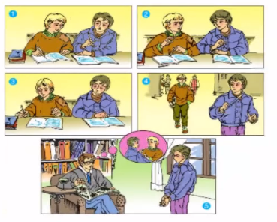
Dựa vào các tranh sau, kể lại từng đoạn câu chuyện Ai có lỗi?

Slide 28
Lưu ý
Các em nên dùng lời của mình để kể không nên đọc giống sách giáo khoa.

Slide 29
Thực hành kể chuyện
Tôi đang nắn nót viết từng chữ thì Cô-rét-ti chạm khuỷu tay vào tôi, làm cho cây bút nguệch ra một đường rất xấu. Tôi nổi giận. Cô-rét-ti cười, đáp: "Mình không cố ý đâu!"
Cái cười của cậu làm tôi càng tức. Tôi nghĩ là cậu vừa được phần thưởng nên kiêu căng.
1

Slide 30
Thực hành kể chuyện
2
Lát sau để trả thù, tôi đẩy Cô-rét-ti một cái đến nỗi hỏng hết trang tập viết của cậu. Cậu ta giận đỏ mặt, giơ tay dọa tôi, nói: "Cậu cố ý đấy nhé!"
Thấy thầy giáo nhìn, cậu hạ tay xuống, nhưng lại nói thêm: "Lát nữa ta gặp nhau ở cổng."

Slide 31
Thực hành kể chuyện
3
Cơn giận lắng xuống. Tôi bắt đầu thấy hối hận. Chắc là Cô-rét-ti không cố ý chạm vào khuỷu tay tôi thật. Tôi nhìn cậu, thấy vai áo cậu sứt chỉ, chắc vì cậu đã vác củi giúp mẹ. Bỗng nhiên, tôi muốn xin lỗi Cô-rét-ti nhưng không đủ can đảm.

Slide 32
Thực hành kể chuyện
Tan học, tôi thấy Cô-rét-ti đi theo mình. Tôi đứng lại, rút cây thước kẻ cầm tay. Cậu ta đi tới, tôi giơ thước lên.
– Ấy đừng! – Cô-rét-ti cười hiền hậu – Ta lại thân nhau như trước đi! Tôi ngạc nhiên, ngây ra một lúc, rồi ôm chầm lấy bạn. Cô-rét-ti nói:
– Chúng ta sẽ không bao giờ giận nhau nữa, phải không En-ri-cô?
– Không bao giờ! Không bao giờ! – Tôi trả lời.
4

Slide 33
Thực hành kể chuyện
Về nhà, tôi kể chuyện cho bố nghe, tưởng bố sẽ vui lòng. Nào ngờ bố mắng "Đáng lẽ chính con phải xin lỗi bạn vì con có lỗi. Thế mà con lại giơ thước dọa đánh bạn".
5

Slide 34
Kể lại câu chuyện “Ai có lỗi?”

Slide 35
Dặn dò
Ghi tựa bài vào vở Bài học.
Đọc lại bài và trả lời câu hỏi sách giáo khoa.
Kể lại nội dung câu chuyện bằng lời của mình.
Xem trước bài : Cô giáo tí hon.

Slide 36

Chúc các em học tốt nhé!

